Slide 1
«Облако слов»
Word's Cloud.
ТЕМА
Заполнение налоговой декларации

Slide 2
Прием «Интервью»
Вопросы журналистам:
Что такое вычет?
Что представляет собой стандартный вычет?
Что представляет собой имущественный вычет?
Что представляет собой социальный вычет?

Slide 3
Кейс-задание
Якимов А. продал однокомнатную квартиру в размере 1 230 000 рублей, которая находилась в собственности 3,5 года.
Удалось выиграть в лотерею35000 руб.
С успешной продажи автомобиля ВЕСТА, который находился в собственности менее 3 лет, доход с его продажи превысил 300 000 рублей.
У гражданина Якимова А на иждивении ребенок до 18 лет.
За 2021 год гражданину Якимову необходимо заполнить Декларацию и он заказал справку 2 НДФЛ.
Вопросы
1) Нужно ли заплатить налог с продажи квартиры
2) Заплатит ли налог с выигрыша в лотерею?
3) Попадает ли под уплату налога автомобиль?
4) Распространяется ли стандартный вычет на ребенка?
5) Оформите декларацию
6) Предложите способы заполнения декларации

Slide 4
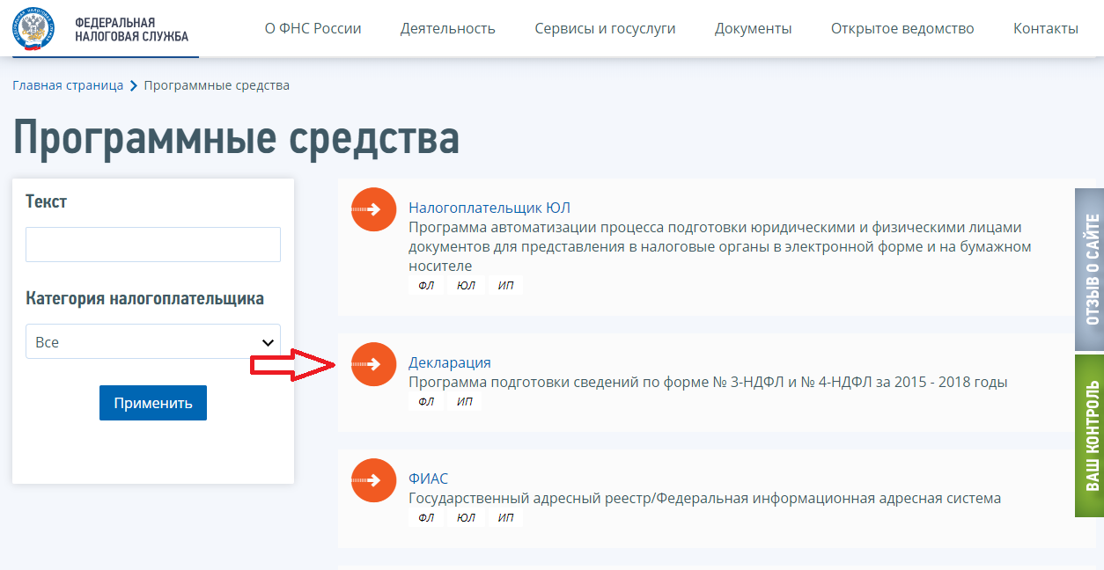
Программа Декларация
программа 3-НДФЛ,

Slide 5
Заголовок
«Рабочий лист (Google форма»)
https://docs.google.com/forms/d/e/1FAIpQLScxWLB4bU2Gck1r8uE5u7Ir4RdOpm7ipWo4ktelhGROgecxfQ/viewform?usp=sf_link

Slide 6
Оценка деятельности
https://docs.google.com/forms/d/e/1FAIpQLSfcyGrxSd96EkHJ63jS7kYetmXw-8mfCra69a_NXWJtvgweLg/viewform?usp=sf_link

Slide 7
Итоги занятия
Анализ выполнения практикума
Оценки выполнения по заданию
Итоги деятельности по занятию

Slide 8
Домашнее задание
Составить ментальную карту, с использованием различных сервисов (Miro, Googlle и др. Разместить с хештегом налоговый вычет на странице в социальной сети VK

Slide 9
Налоги — цена, которую мы платим за возможность жить в цивилизованном обществе. — Оливер Уэнделл Холмс (старший).

Slide 10
Спасибо!

